Slide 1
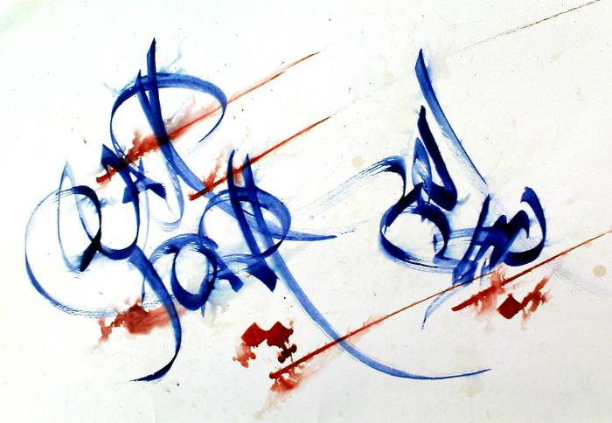

Slide 2
غده تيروييد
به نام پروردگار زندگي
دكتر شهين ياراحمدي
مدير برنامه ملي تيروييد

Slide 3
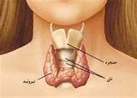
غده تيروييد
تيروييد غده كوچكي شبيه پروانه است كه در جلوي گردن، روي ناي و پايين تر از غضروف تيروييد (سيب آدم) ، قراردارد و بزرگ‌ترين غدد درون‌ريز بدن بشمار مي‌رود.
غده تيروييد دو لوب (راست و چپ) و يك قسمت مياني به نام ايسموس دارد.

Slide 4
نقش غده تيروييد در بدن
تيروييد يكي از مهم ترين غدد درون ريز است كه سوخت و ساز بدن، تكامل سيستم مغزي عصبي و همچنين رشد و نمو نقش اساسي دارد.
اثرات هورمون تيروييد (تيروکسين) در رشد و تکامل مغز كودكان بسيار مهم و ضروری است.
اختلال در ترشح هورمون تيروييد مشكلات زيادي در بدن ايجاد مي كند.

Slide 5
عوامل خطر بروز مشكلات تيروييدي
جنس (زنان 8 برابر بيش تر از مردان)
سن (بعد از 50 سالگي شيوع بيشتر است. 20 درصد زنان پس از 65 سالگي مبتلا هستند)
سابقه فاميلي (وجود بيماري در فاميل درجه يك)
سابقه بيماري (ديابت نوع 1، بعضي از بيماري هاي روماتيسمي، برص، پسوريازيس و بيماري تخمدان پر كيست ...)
بارداري و يائسگي (به علت تغييرات هورموني در اين دوران)
سيگاركشيدن
درمعرض اشعه قرارگرفتن (اشعه X و هسته اي)

Slide 6
عوامل خطر بروز مشكلات تيروييدي ...
استرس شديد ( مرگ عزيزان، طلاق و ...)
ضربه شديد به تيروييد و گردن
رژيم غذايي نا مناسب (حاوي مقداركم يد و مقدار زياد گواتروژن ها )
كمبود يد
استفاده زياد از يد (مصرف زياد بتادين، داروهاي حاوي يد و ...)

Slide 7
انواع مشكلات غده تيروييد
گواتر (ساده و گره اي)
گره هاي تيروييدي ( سرد و گرم)
كم كاري تيروييد
پركاري تيروييد
التهاب تيروييد ( تيروييديت)
بدخيمي هاي تيروييد

Slide 8
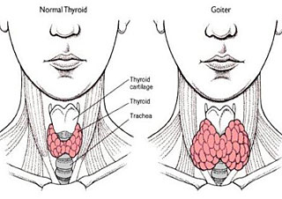
گواتر ساده
تعريف: گواتر ساده يعني بزرگ شدن غده تيروييد

Slide 9
علايم و نشانگان گواتر
درد
سفتي
گرفتگي و بم شدن صدا
اختلال در بلع
احساس خفگي (بخصوص در حالت به پشت خوابيده)
بزرگ شدن جلوي گردن

Slide 10
گره هاي تيروييدي
تعريف: توده اي از سلول ها در غده تيروييد كه مي توانند توپر و يا كيستي (حاوي مايع و يا خون) باشند.
به صورت تك و يا چند تايي ديده مي شوند.
بسيار شايع هستند. (در 50 درصد افراد بالاي 50 سال ديده مي شوند)
انواع گرم و سرد دارند.
گرم: ممكن است هورمون بيشتر توليد كند. اما شانس بدخيمي ندارد.
سرد: هورمون توليد نمي كند. اما شانس بدخيمي دارد (حدود 5-3درصد).

Slide 11
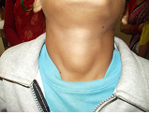
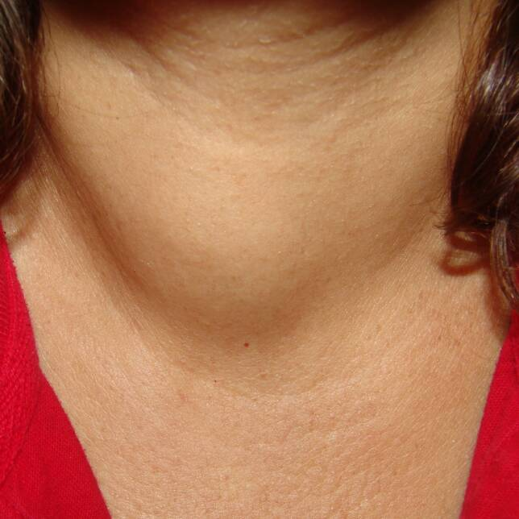
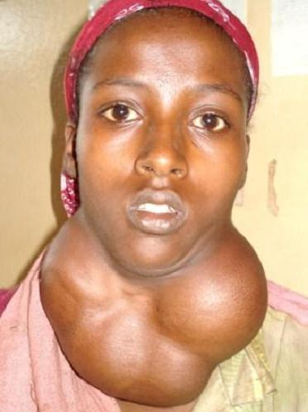
گواتر گره اي
تك گره اي:
گواتر چند گره اي:

Slide 12
علايم و نشانگان گره هاي تيروييدي
علايم: معمولا علامتي ندارد. اگر خيلي بزرگ شود:
بزرگ شدن جلوي گردن
گرفتگي و بم شدن صدا
اختلال در بلع
احساس خفگي (بخصوص در حالت به پشت خوابيده)
احساس درد در گردن

Slide 13
كم كاري تيروييد
اگر به هرعلتي هورمون تيروييد در بدن توليد نشود، ‌يا توليد آن كم باشد، بيماري كم‌كاري تيروييد به‌وجود مي‌آيد و عوارض مختلفي در بدن پديدار مي گردد .
اين عوارض در سنين مختلف متفاوت هستند.

Slide 14
علايم و نشانگان كم كاري تيروييد
بستگي به شدت بيماري دارند.
كمبود انرژي و توان جسماني
ضعف و بي حالي
خواب آلودگي و مشكل در از خواب بيدارشدن
تعريق كم تر از معمول
خشكي و خارش پوست
خشكي و شكنندگي موها
ريزش موهاي سر و قسمت خارجي ابروها
پف آلودگي صورت و زير چشم ها
كمي اشتها
اضافه وزن و اشكال در كم كردن وزن
يبوست
خروپف ( تازه بوجود آمده)
دورگه شدن صدا
كاهش شنوايي
بزرگ شدن جلوي گردن
احساس سرما
گرفتگي عضلاني و درد مفاصل
سندرم كارپال تونل ( درد شديد در مچ دست ها)
اختلالات عادت ماهيانه خانم ها
تحريك پذيري زياد، افسردگي و بي انگيزگي
اختلالات حافظه و كندي فكر كردن و تصميم گيري
افزايش مختصري در فشارخون
افزايش كلسترول خون

Slide 15
عوامل خطر بروز كم كاري تيروييد
سابقه فاميلي بيماري هاي تيروييدي در فاميل درجه يك
كمبود يد
ابتلا به بيماري هاي غدد (ديابت ، سندرم تخمدان پركيست و ...)
دوران بارداري و پس از زايمان
بيماري ضعف مزمن (سندرم فيبروميالژيا)
مصرف بيش از حد مواد گواتروژن ( گواترزا)

Slide 16
پركاري تيروييد
اگر به هرعلتي ترشح هورمون تيروييد در بدن بيش از حد طبيعی شود موجب بيماری پركاري تيروييد مي‌شود و عوارض مختلفي در بدن پديدار مي گردد.
معمولا آرام آرام علايم افزايش متابوليسم شروع مي شوند.
اما با گذشت زمان علايم و نشانگان به طور كامل بروز مي كنند.

Slide 17
علايم و نشانگان پركاري تيروييد
كاهش وزن
افزايش اشتها
افزايش ضربان قلب
احساس بي نظمي در ضربان قلب
خستگي مزمن
اضطراب
تحريك پذيري
افسردگي
اختلالات خواب
لرزش ظريف در دستان
تعريق زياد
پوست مرطوب
رنگ پريدگي
پف آلودگي
گرفتگي صدا
عدم تحمل به گرما
ضعف عضلاني و كاهش انرژي بدن
درد عضلاني و مفاصل
افزايش دفعات مدفوع كردن
يبوست
اختلال در عادت ماهيانه خانم ها
ضعف عضلاني

Slide 18
التهاب تيروييد (تيروييديت)
تعريف: التهاب در تيروييد كه موجب تورم و درد در آن مي شود.
انواع مختلف دارد.
مي تواند با تابلوهاي زير بروز كند.
حاد: با علايم سرماخوردگي، درد و تورم جلوي گردن، درد در ناحيه فك و گوش ها، بيحالي و ضعف و ...
تحت حاد: بدون علامت باليني و با آزمايش هاي مثبت
آرام: بدون درد و علايم ديگر (كمي برآمدگي در جلوي گردن وجود دارد)

Slide 19
تيروييديت ...

Slide 20
بدخيمي هاي تيروييد
به صورت گره هستند.
عوامل خطر:
سابقه تحت اشعه اتمي قرار گرفتن (چرنوبيل) (اما نه راديوگرافي هاي معمولي)
سابقه فاميلي كانسر تيروييد
سن بيش تر از 40 سال
علايم:
بزرگ شدن جلوي گردن
بدون علامت
دو رگه شدن صدا
درد جلوي گردن

Slide 21
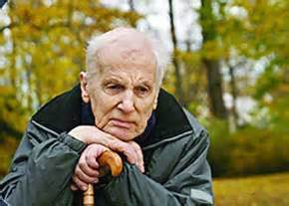
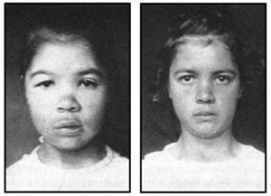
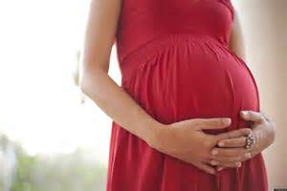
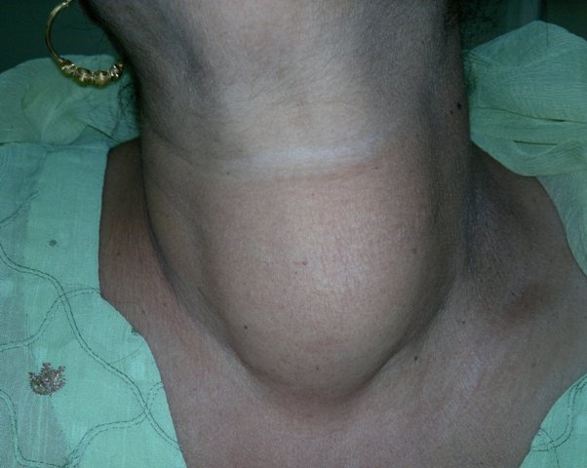
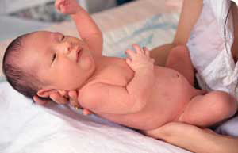
مشكلات تيروييدي مهم در سنين مختلف

Slide 22
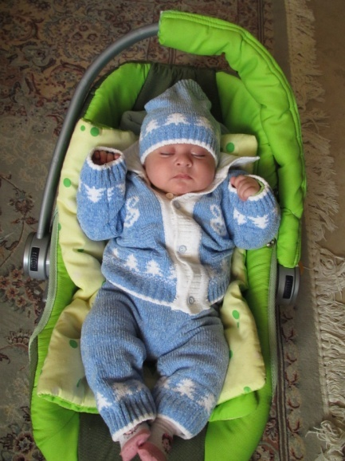
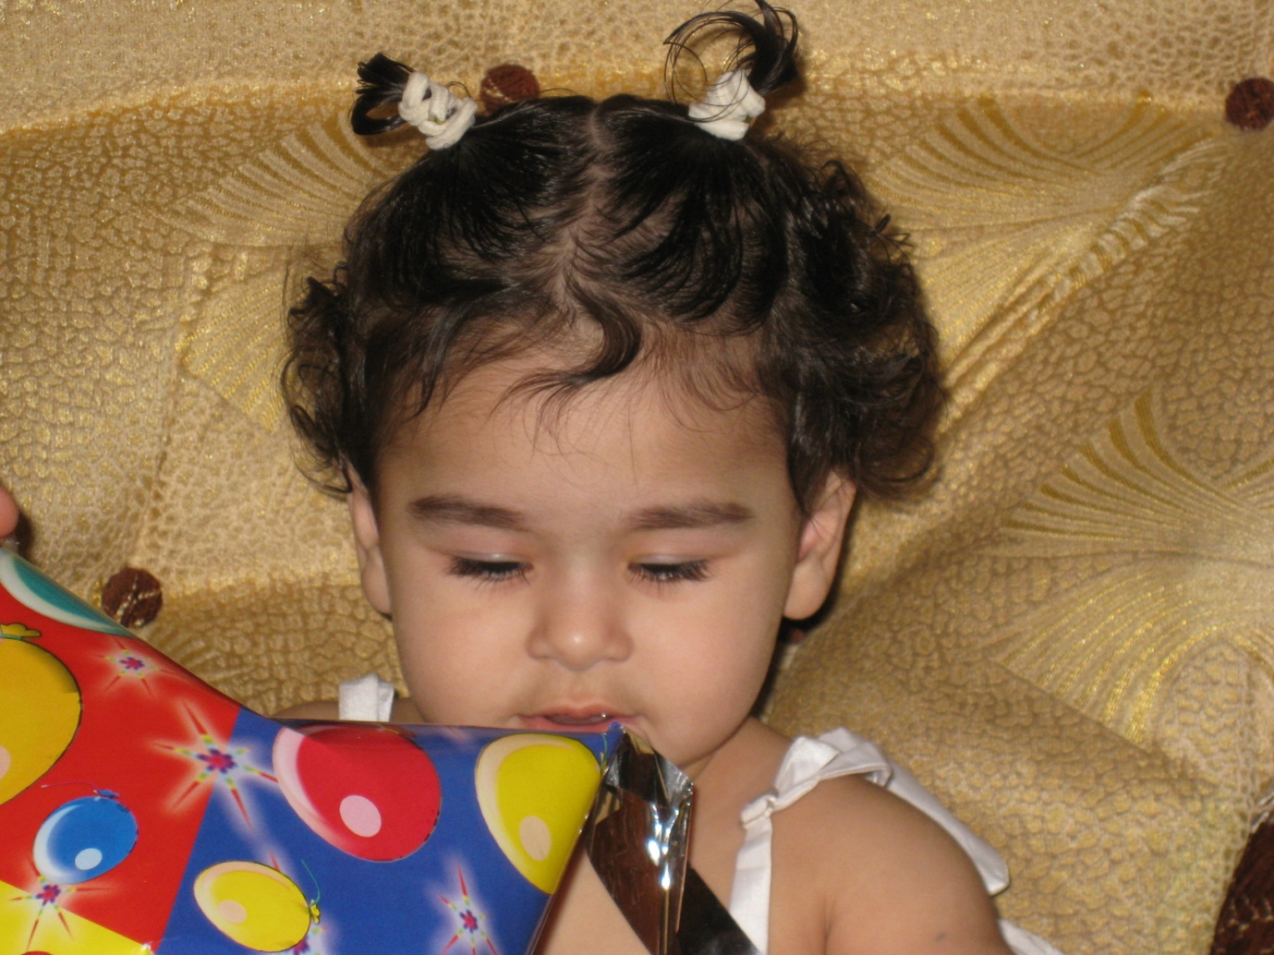
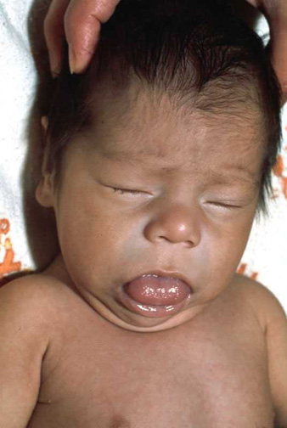
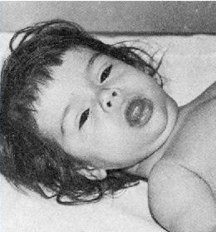
بيماري كم كاري تيروييد نوزادان

Slide 23
كم كاري تيروييد نوزادان
بيماري كم‌كاري تيروييد نوزادان يكي از علل مهم قابل پيشگيري عقب‌افتادگي ذهني در نوزادان است.
اما اغلب نوزادان در بدو تولد كاملا" طبيعي بنظر مي‌رسند. تشخيص دير‌هنگام بيماری و بالطبع شروع درمان با تاخير، موجب عقب‌افتادگی ذهنی و اختلال در رشد و نمو نوزاد مبتلا خواهد شد.
فقط با غربالگري نوزادان مي توان اين بيماري را به هنگام تشخيص داد.
متاسفانه درحال حاضر فقط یک سوم از نوزادان جهان مورد غربالگری قرار می‌گیرند و دو سوم آنان از اين خدمت بي بهره‌اند.
درمان اين بيماران آسان، ارزان و موثر است.
درمان به هنگام ضريب هوشي را به طور كامل حفظ مي كند.

Slide 24
علايم كم كاري تيروييد نوزادان

Slide 25
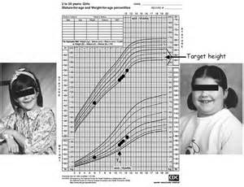
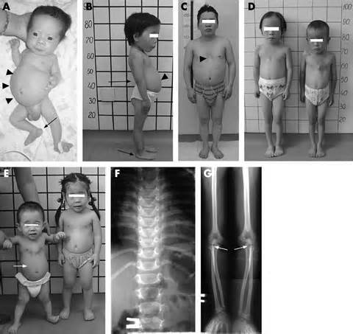
مشكلات تيروييد در كودكان و نوجوانان

Slide 26
علايم مشكلات تيروييد در كودكان و نوجوانان
اختلال خواب ( خواب آلودگي؛ كم خوابي)
اختلال در وزن
اختلال در رشد قدي
اختلال در اشتها
عدم تمركز
افت تحصيلي
آهسته صحبت كردن
كم تحركي
مرطوب بودن كف دست ها
ريزش مو
شكنندگي ناخن ها
تاخير در بلوغ
تعريق زياد
لرزش دست ها
گواتر
اضطراب
افسردگي
پرخاشگري
تحريك پذيري

Slide 27
مشكلات تيروييد در زنان باردار
تشخيص مشكلات تيروييدي در زنان باردار گاه مشكل است. زيرا تغييراتي بطور طبيعي (هم در هورمون هاي و هم اندازه تيروييد) در دوران بارداري پيش مي آيد كه بايد از موارد بيماري تميز داده شود.
عدم تشخيص و درمان مناسب تيروييد در زنان باردار عوارض جدي در بر خواهد داشت. از جمله: سقط جنين، زايمان زودرس، مسموميت بارداري ( افزايش خطرناك فشارخون)، نارسايي قلبي در مادر ، نوزاد مبتلا به بيماري هاي تيروييديعدم رشد كافي جنين در رحم و ....

Slide 28
پركاري تيروييد در زنان باردار
از هر 1500 بارداري يك مورد ابتلا به پركاري تيروييد بروز مي كند.
طپش قلب، تعريق، عدم تحمل به گرما، بزرگ شدن نسبي تيروييد، تحريك پذيري، دلهره داشتن مي توانند علايم يك بارداري طبيعي و يا بيماري پركاري تيروييد نوزادان باشند.
انجام اسكن تيروييد در دوران بارداري ممنوع است.
انجام سونوگرافي از تيروييد در دوران بارداري اشكال ندارد.
مصرف يد راديواكتيو در دوران بارداري ممنوع است.

Slide 29
كم كاري تيروييد در زنان باردار
كم كاري تيروييد در زنان باردار شايع (5-3 در هر 1000 بارداري) است.
در بسياري از كشورهاي دنيا غربالگري مشكلات تيروييد قبل از بارداري و يا در بدو بارداري توصيه مي شود.
كم كاري تيروييد در دوران بارداري مي تواند مشكلات زير را بوجود آورد:
پره اكلامپسي (افزايش خطرناك فشارخون)
سقط جنين
تولد نوزاد با وزن كم
مرده زايي
نارسايي قلبي در مادر

Slide 30
تيروييديت پس از زايمان
حدود 10 درصد زنان پس از زايمان دچار مشكلات تيروييدي مي شوند.
در اين دوران، تغييرات سيستم ايمني در بدن به زمان قبل از بارداري برمي گردد.
ابتلا به بعضي از مشكلات تيروييدي، مي تواند عامل خطر مهمي براي بروز تيروييديت پس از زايمان شود.
علايم: افسردگي، اضطراب، گريه كردن بي مورد، بدخوابي، خوشحال نبودن، دمدمي مزاج بودن، خستگي و ...
گاه اين علايم با شرايط مادر بودن و داشتن نوزاد و مشكلات مربئط به اين اشتباه مي شود.

Slide 31
تيروييديت پس از زايمان ...
از 3-2 ماه پس از زايمان شروع مي شود.
معمولا تا 9-6 ماه بعد بهبود ميابد.
در بعضي از موارد كم كاري تيروييد عارض مي شود.
شيردهي در دوران درمان مشكلي براي نوزاد ايجاد نمي كند، اما بايد هورمون هاي مادر به طور مستمر چك شده و دوز داروهاي مصرفي تنظيم شود.

Slide 32
مشكلات تيروييد در سالمندان
مشكلات تيروييدي در سالمندان بسيار شايع است.
10 درصد زنان و 2درصد مردان مسن دچار مشكلات تيروييدي هستند.
علايم مشكلات تيروييدي در دوران سالمندي با علايم معمولي پيري قابل اشتباه هستند.
يبوست
طپش قلب و بي نظمي
خواب آلودگي
ضعف عضلاني
اضافه وزن
كاهش وزن
كاهش شنوايي
لرزش دستها و سر
خشكي پوست
ريزش و شكنندگي موها
شكنندگي ناخن ها
بي حالي
سرفه هاي خشك و اختلال در بلع
اضطراب و افسردگي

Slide 33
تشخيص مشكلات تيروييدي
گرفتن شرح حال
معاينه باليني
آزمايشهاي هورموني
انجام سونوگرافي
انجام اسكن تيروييد
انجام نمونه گيري از گره تيروييدي

Slide 34
درمان مشكلات تيروييدي
مصرف قرص ها
يد راديواكتيو
جراحي تيروييد
يددرماني بعد از جراحي تيروييد براي از بين بردن تمامي سلول هاي تيروييدي

Slide 35
نتيجه گيري
مشكلات تيروييدي بسيار شايع هستند و در تمام مراحل زندگي بروز مي كنند.
تشخيص و درمان به هنگام آنها علاوه بر كاهش مرگ و مير، موجب ارتقا كيفيت زندگي مبتلايان و خانواده آنان مي شود.
ارتقا سواد سلامت جامعه و بيماران از راهكارهاي مهم و موثر مديريت بيماري ها بشمار مي رود.
رسانه هاي همگاني نقش بسيار مهم و كليدي در تحقق اين مهم دارند.

Slide 36
بسيار
سپاسگزارم

